Slide 1
Git入门
——赵军

Slide 2
目录
01
版本控制
02
Git分支
03
多人协作
CONTENT

Slide 3
01
关于版本控制

Slide 4
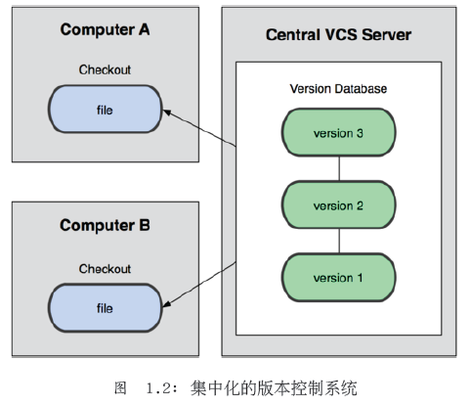
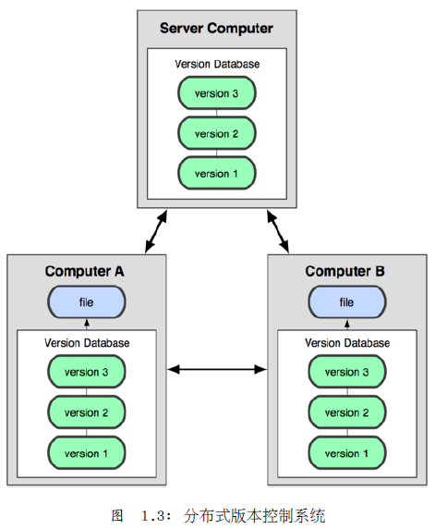
1.0
概述
集中式版本管理
分布式版本管理
操作简单，但是断网不能提交，中心故障不能协同工作，容易遗失
每台机器均有备份，可以本地进行提交，难上手

Slide 5
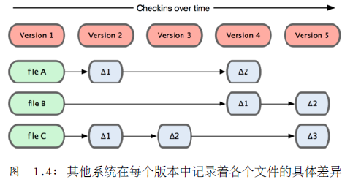
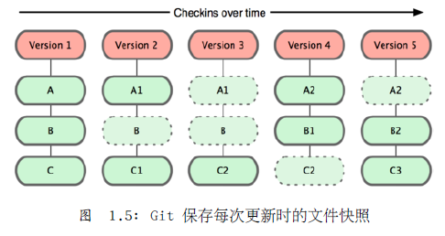
1.1
直接快照而非文件的差异
这类系统（CVS，Subversion等等）每次记录有哪些文件作了更新，以及都更新了哪些行的什么内容
Git 并不保存这些前后变化的差异数据。实际上，Git 更像是把变化的文件作快照后，记录在一个微型的文件系统中。每次提交更新时，它会纵览一遍所有文件的指纹信息并对文件作一快照，然后保存一个指向这次快照的索引。为提高性能，若文件没有变化，Git 不会再次保存，而只对上次保存的快照作一连接

Slide 6
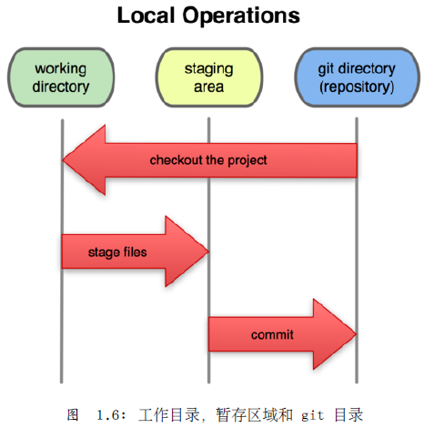
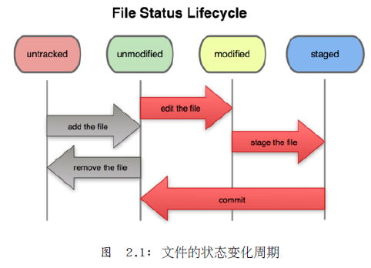
1.2
工作区域与文件的不同状态

Slide 7
02
Git分支

Slide 8
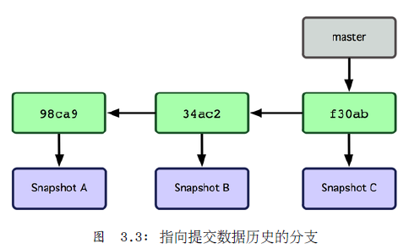
2.0
分支
每提交一次，都会包含一个指向前一个提交对象的指针，并且自动向前移动。master指向新的版本

Slide 9
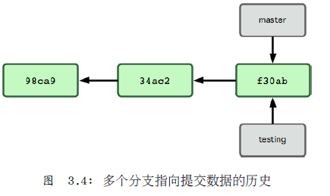
新建一个分支时，一个新的指针指向当前commit对象

Slide 10
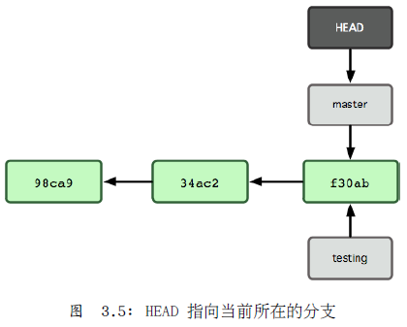
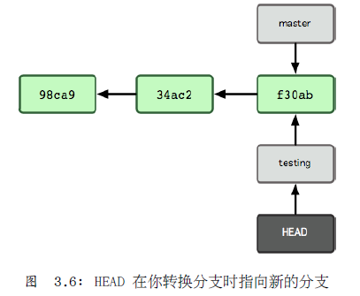
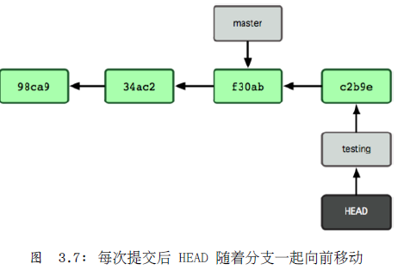
那么，Git 是如何知道你当前在哪个分支上工作的呢？其实它保存着一个名为HEAD 的特别指针。它是一个指向你正在工作中的本地分支的指针。
1、新建testing分支
2、检出testing分支
3、在testing分支上commit之后

Slide 11
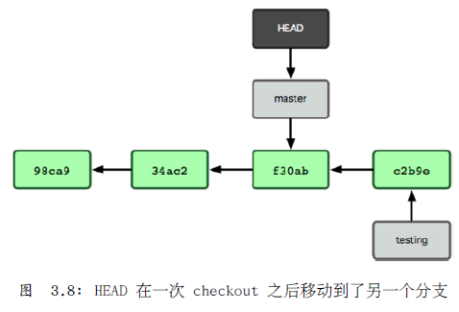
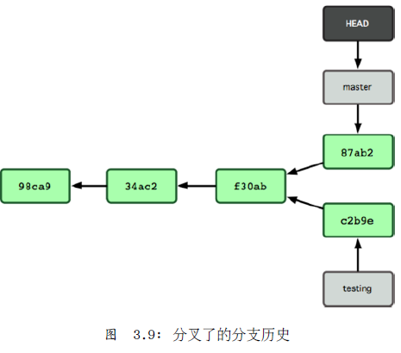
4、切回master分支
5、在master分支上开发

Slide 12
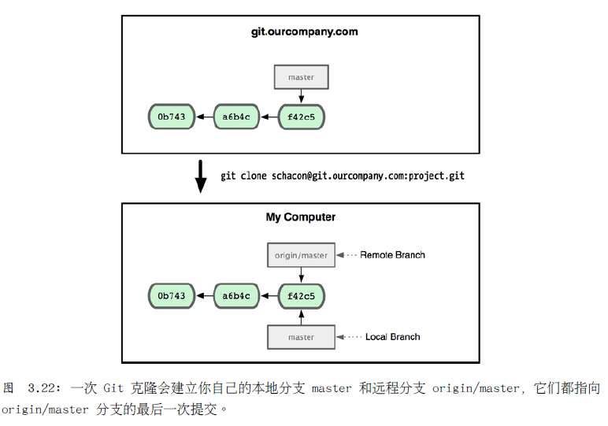
2.1
远程分支
我们用(远程仓库名)/(分支名) 这样的形式表示远程分支。比如origin/master 分支。例如：
假设你们团队有个地址为git.ourcompany.com 的Git服务器。如果你从这里克隆，Git 会自动为你将此远程仓库命名为origin，并下载其中所有的数据，建立一个指向它的master 分支的指针，在本地命名为origin/master，但你无法在本地更改其数据。接着，Git 建立一个属于你自己的本地master 分支，始于origin上master 分支相同的位置，你可以就此开始工作

Slide 13
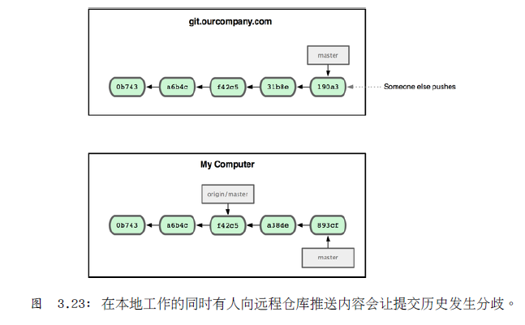
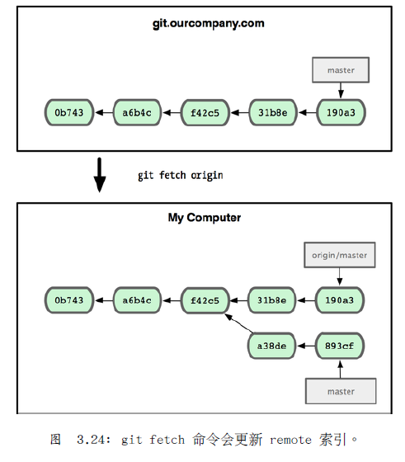
另外一个修改了master分支并提交到仓库
拉取master分支然后合并时，有相同的修改部分就会产生冲突，修改冲突部分，然后再进行合并

Slide 14
03
多人协作

Slide 15
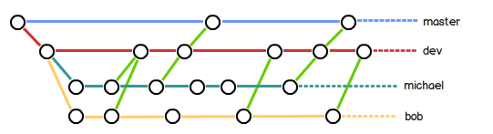
3.0
协作开发

Slide 16
参考资料：《Pro Git》

